Slide 1
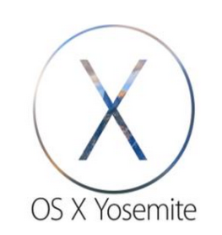




操作系统
Operating System

Slide 2
课 程 简 介
  计算机学院大平台课程
  专业核心课程
  考研核心课程
  技术开发的理论基础
  计算机知识体系的软硬交叉部分

Slide 3
课 程 简 介
讲课:（概念、原理、典型技术与方法）
自学:（具体操作、工具验证、实验）
考试：（基本概念，基本原理、基本计算）
成绩评定：（课内外作业占30%, 考试占70%）
课程资料邮箱：cumtos@163.com 口令：caozuoxitong
授课老师：林果园（课程负责人）、朱长征、王虎、陆亚萍、张立江、张爱娟、牛强

Slide 4
课 程 简 介
课程名称：操作系统（ Operating System ）
教 材：《计算机操作系统》林果园等
教学方式：授课（48）每周3次课/6学时
考试类别：考试
参考教材：
1、现代操作系统，陈向群等译，机械工业出版社
2、计算机操作系统，汤子赢等，西安电子技大学出版社
3、操作系统设计与实现，王鹏等译，电子工业出版社
4、计算机操作系统教程， 张尧学等，清华大学出版社

Slide 5
第1章 操作系统引论
1.1 操作系统的目标和作用
1.2 操作系统的发展过程
1.3 操作系统的功能和主要特征
1.4 操作系统的机制和策略
1.5 操作系统的体系结构
1.6 典型操作系统简介

Slide 6
本章学习目标
  掌握操作系统的概念及作用
  了解操作系统的发展过程
  掌握操作系统的特征与功能
  牢记多道程序设计的概念
  理解操作系统的模型

Slide 7
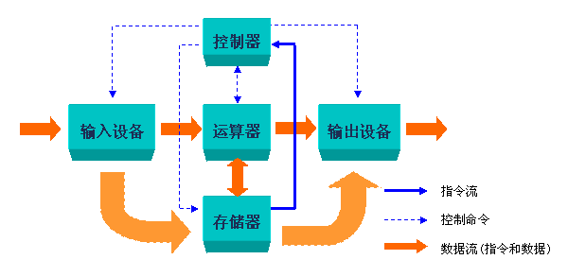
1·1 操作系统的目标和作用
1.1.1 冯.诺依曼结构的计算机
1.存储程序计算机的组成

Slide 8
2.直接使用裸机的困难
(1) 概念和模型过于复杂，用户编程十分困难
(2) 性能不高

Slide 9
示例
作业3
作业2
• • •
内存分区
作业1
操作系统
图1.3在内存中有三个作业的多道程序系统
图1.2 磁盘结构

Slide 10
1.1.2 操作系统的作用
1.现代计算机系统的组成
CPU
储存器：内存、外存（软硬盘、磁带机）
输入设备：键盘、鼠标、扫描仪等
输出设备：显示器、打印机、绘图仪
硬件
计算机系统
操作系统
编译程序、DBMS等
系统软件
工具软件：软、硬件检测疹断程序
应用软件：CAD、MIS等自己开发的系统
软件

Slide 11
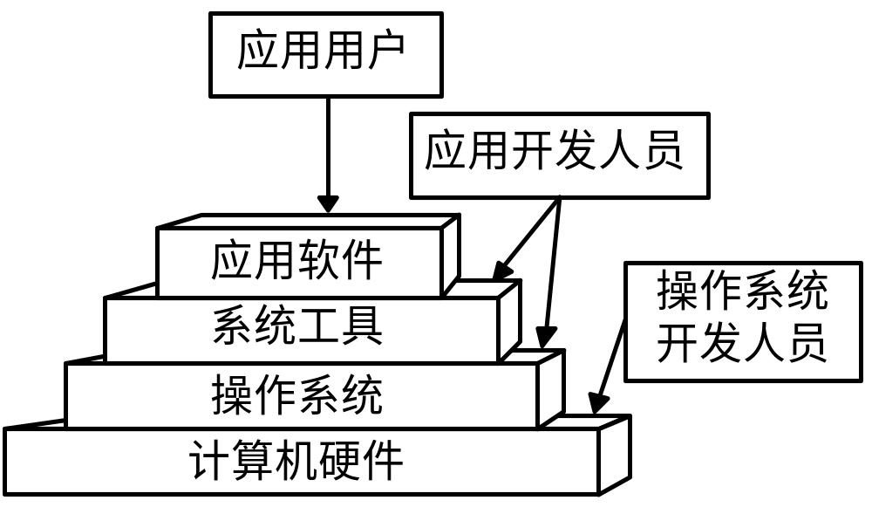
2.操作系统在计算机系统中的地位
紧贴系统硬件之上，所有其他软件之下（是其他软件的共同环境）

Slide 12
3.操作系统的作用(体现在三个方面)
(1)从资源管理的观点—OS作为资源管理器：
OS的首要任务是管理计算机系统中硬件与软件资源，使其得到充分而有效的利用：
1）跟踪资源状态：时刻掌握计算机系统中资源的使用情况。
2）分配资源：处理对资源的使用请求，协调冲突，确定资源分配算法。
3）回收资源：回收用户释放的资源，以便下次重新分配。
4）保护资源：负责对系统资源的保护，避免受破坏。

Slide 13
操作系统作为资源管理器的观点是目前人们对操作系统认识的一个主要观点，根据此观点，人们将计算机资源划分为四大类：
1）处理机 2）存储器
3）I/O设备 4）信息（程序与数据）
相应可将操作系统分为四类管理器：
1）处理机管理 2）存储管理
3）设备管理 4）信息管理（文件系统）

Slide 14
(2)从软件分层、扩允机器的观点—虚拟机：
  提供硬件的高层界面(虚拟机),取消硬件限制
  1）操作系统提供无限的内存、无限的CPU
  2）扩充机器，功能更强大，使用更方便
【虚拟机】：使用户和程序员在不必涉及和了解硬件工作细节的情况下能方便的使用计算机，而为用户所提供的一个等价的扩展计算机，称为虚拟计算机。

Slide 15
(3)从服务用户的观点—OS用户与裸机间接口： 操作系统为方便用户使用计算机提供了二级访问接口：
1）命令接口:命令行。
2）调用接口:形式上类似于过程调用，在应用编程中使用。
3）图形接口：图形用户界面GUI，方便用户使用。
编程更为容易，软件可移植性增强；使用更为方便。

Slide 16
1.1.3 操作系统的目标与定义
1.操作系统的目标
有效性（系统管理人员的观点）：
管理和分配硬件、软件资源，合理地组织计算机的工作流程
方便性（用户的观点）
提供良好的、一致的用户接口，弥补硬件系统的类型和数量差别
可扩充性与开放性（开放的观点）：
硬件类型和规模、操作系统本身的功能和管理策略、多个系统间的资源共享和互操作。

Slide 17
2.操作系统的定义
操作系统是控制和管理计算机系统的硬件和软件资源，合理的组织计算机工作流程以及方便用户使用的程序和数据的集合。
设置操作系统的目的就是提高计算机系统的效率，增强系统的处理能力，充分发挥系统的利用率，方便用户使用。

Slide 18
1·2 操作系统的发展过程
操作系统发展的主要动力是用户的需求，并随着计算机硬件技术、软件技术的发展而不断发展完善。
1）提高资源的利用率和系统性能：计算机发展的初期，计算机系统昂贵，用作集中计算
2）方便用户：用户上机、调试程序，分散计算时的事务处理和非专业用户。
3）硬件的发展：CPU的位宽度（指令和数据）、快速外存、新硬件、新技术的出现等。
4）计算机体系结构的不断发展。

Slide 19
1·2 OS的发展史—手工
1、手工操作 （1946 ~ 50年代，电子管时代）
【特点】：计算机资源昂贵 ，没有操作系统
【工作方式】：
  用户：用户既是程序员、操作员，还是计算机专业人员；
  编程语言：为机器语言；
  输入输出：纸带或卡片；
【计算机的工作特点】：
  用户独占全机：用户独占计算机所有资源，资源利用率低；
  CPU等待用户：计算前，手工装入纸带或卡片；计算完成后，手工卸取纸带或卡片；CPU利用率低；
【主要矛盾】：
  计算机处理能力的提高，手工操作的低效率
  用户独占全机的所有资源；

Slide 20
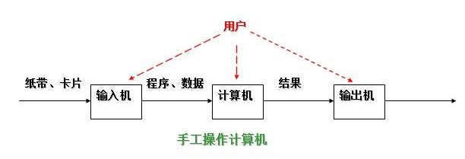
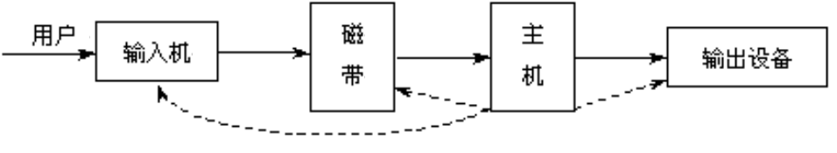
图例
联机批处理

Slide 21
1·2 OS的发展史—单道
2、单道批处理系统（ 50年代末 ~ 60年代中，晶体管）
【特点】：
利用磁带把若干个作业分类编成作业执行序列，每个批作业由一个专门的监督程序（Monitor）自动依次处理。可使用汇编语言开发。
【批处理中的作业的组成】：
  用户程序
  数据
  作业说明书（作业控制语言）
【批处理】：
  供一次加载的磁带或磁盘，通常由若干个作业组装成，在处理中使用一组相同的系统软件（系统带）

Slide 22
1·2 OS的发展史—单道
批处理方式可分为联机批处理和脱机批处理。
1）联机批处理
  用户提交作业：以纸带或卡片为介质；
  操作员合成批作业：结果为磁带介质；
  批作业处理：对批作业中的每个作业进行相同的处理：从磁带读入用户作业和编译链接程序，编译链接用户作业，生成可执行程序；启动执行；执行结果输出。
【存在的问题】：
慢速的输入输出处理仍直接由主机来完成。输入输出时，CPU处于等待状态。

Slide 23
1·2 OS的发展史—单道
2）脱机批处理
输入带
执行带
读卡机
卫星机
主机
运行日志
打印机
输出带
系统库

Slide 24
1·2 OS的发展史—单道
2）脱机批处理
利用卫星机完成输入输出功能。主机与卫星机可并行工作。
  卫星机：完成面向用户的输入输出（纸带或卡片），中间结果暂存在磁带或磁盘上。
  作业控制命令由监督程序(monitor)来执行，完成如装入程序、编译、运行等操作。
【优点】：同一批内各作业的自动依次更替，改善了主机CPU和I/O设备的使用效率，提高了吞吐量。
【缺点】：磁带或磁盘需要人工装卸，作业需要人工分类，监督程序易遭到用户程序的破坏（由人工干预才可恢复）。

Slide 25
1·2 OS的发展史—单道
【单道批处理的特征】：
  自动性:磁带上一批作业能自动逐个依次运行，对I/O为主的作业，CPU空闲；
  顺序性:作业顺序进入内存,执行与完成的顺序和调入的顺序完全相同。
  单道性:内存中仅有一道程序,只有该程序完成或发生异常时,才调入后继程序进入内存运行
【单道批处理的主要问题】：
一个用户独占全部资源CPU负责计算，也负责传输,CPU与外设速度不匹配。
CPU与I/O串行资源利用率仍然很低。

Slide 26
中断技术和通道技术
60年代硬件两个重大进展：中断技术和通道技术
1）中断：指CPU在收到外部中断信号后，停止原来工作，转去处理该中断事件，完毕后回到原来断点继续工作。
【中断处理过程】：中断请求，中断响应，中断点（暂停当前任务并保存现场），中断处理例程，中断返回（恢复中断点的现场并继续原有任务）。
【中断分类】：硬件中断（分为硬件故障中断、I/O中断和外部中断）与软件中断（可分为程序中断 <例如定点操作数溢出、地址越界、虚存管理中缺页等> 和访管中断）。

Slide 27
中断的处理过程
用户程序
中断机构（硬件）
中断处理程序
判断中断类型
取出中断码，分析中断原因
保护旧的PSW
按不同原因处理
取出新的PSW
取出旧的PSW重新装入，返回断点
旧PSW
新PSW
……
……

Slide 28
中断技术和通道技术
2）通道(又称为I/O处理机)：实际上是一台功能单一、结构简单的I/O处理机，它单独与CPU，并直接控制外部设备，与内存进行数据传输。
  通道有专用的I/O处理器，可与CPU并行工作。通道具有自己的指令（通道指令），可编程实现各种复杂的I/O处理。
  可实现 I/O联机处理
【CPU与通道的通讯】：CPU与通道之间为主（CPU）从关系（通道），采用通道进行数据传输的过程如下：CPU向通道发出I/O指令；通道执行通道程序进行I/O操作；I/O完成或出错时，以中断方式请求CPU处理。

Slide 29
单通道I/O系统
设备A
控制器
设备B
通道
控制器
设备C
主存
设备D
通道
控制器
设备E
控制器
设备F
通道的四级连接，三级控制（CPU->通道->控制器->设备）

Slide 30
1·2 OS的发展史—多道
【多道程序设计原理】：在计算机内存中同时存放几道相互独立的程序，它们在管理程序的控制下相互穿插地运行，共享CPU和外设等资源。采用多道程序设计技术的批处理系统称为多道批处理系统。
1）多道程序设计的实现
  存储保护与重定位。在多道程序设计环境中，几道程序共享同一内存，硬件必须提供必要的手段保证各道程序之间不互相侵犯。
  处理机管理和调度。多道程序共享同一个处理机，因此存在处理机的调度问题。
  资源的管理和调度。多道程序共享资源，同样存在着资源的分配问题。

Slide 31
1·2 OS的发展史—多道
2）多道程序设计的特征
  多道。同时存在两道或两道以上的程序处于执行的开始点和结束点中间。
  宏观并行。都处于运行状态，但都未运行完；
  微观串行。各作业交替使用CPU。
3）多道批处理系统的优缺点：
  <优>资源利用率高：CPU和内存利用率较高；
  <优>作业吞吐量大：单位时间内完成工作总量大；
  <缺>用户交互性差：整个作业完成后或中间出错时，才与用户交互，不利于调试和修改；
  <缺>作业平均周转时间长：短作业的周转时间（从作业提交到完成的这段时间）显著增长；

Slide 32
单道和多道批处理的比较
单道
多道
内存使用
每次一个作业
每次多个作业（充分利用内存）
作业次序
顺序，先进先出
无确定次序
多道程序系统和多处理系统(Multi-Processing System)的区别：前者指多个程序同时在内存中交替运行，后者指多个处理器。

Slide 33
多道批处理系统的资源利用
多道批处理系统的资源利用效率特征是基于各作业对系统资源的需求差异得到的。
例如：有3个作业A、B、C，分别为计算、检索和打印作业，单道运行时间分别为5分、15分和10分钟。它们可并行在15分钟内完成3个作业。各资源在单道、多道环境下的利用效率是多少？
CPU
打印机
磁带
单道
17%(5/30)
33%(10/30)
50%(15/30)
多道
33%(5/15)
66%(10/15)
100%(15/15)

Slide 34
1·2 OS的发展史—多道
4）多道批处理系统的核心技术：
  作业调度：作业的现场保存和恢复
  资源共享：资源的竞争和同步——互斥机制
  内存使用：提高内存使用效率（为当前由CPU执行的程序提供足够的内存）——覆盖(overlay)，交换(swap)和虚拟存储(virtual memory)
  内存保护：系统存储区和各应用程序存储区不可冲突，即存储保护
  文件非顺序存放、随机存取。
出现了：作业管理、处理机管理、存储管理、设备管理、文件系统管理(file system)

Slide 35
课堂练习1.1
操作系统是一种 A ，在操作系统中采用多道程序设计方式能提高CPU和外部设备的 B 。一般来说，为了实现多道程序设计，计算机需要有 C 。
A: (1)通用软件； (2)系统软件；
(3)应用软件； (4)软件包。
B: (1)利用效率； (2)可靠性；
(3)稳定性； (4)兼容性。
C：(1)更大的内存； (2)更快的外部设备；
(3)更快的CPU； (4)更先进的终端；
答案：A(2),B(1),C(1)

Slide 36
1·2 OS的发展史—分时
4、分时操作系统 （70年代中期至今，大规模集成电路）
【分时】：两个或两个以上的事件按时间划分轮流的使用计算机系统的某一资源。
【分时系统】：多个用户分时（分时的时间单位称为时间片，通常为几十毫秒）地使用同一计算机系统称为分时系统。主要采用时钟和中断技术。
1）分时系统实现方法：
  系统配置多路卡及时接受各终端输入命令和数据。
  及时处理，不允许某作业长期占用处理机, 将响应周期分为很短的时间片,在该周期内每个作业轮流执行一次(占一个时间片)。每个作业可以及时接收用户的命令和数据, 并能及时得到处理。

Slide 37
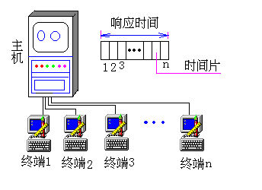
分时系统的结构示意图

Slide 38
1·2 OS的发展史—分时
2）分时系统的特点：
  同时性或多路性：多用户同时操作、使用计算机
  独占性：各终端用户感觉到自己独占了计算机；
  及时性：用户的请求能在较短时间内响应；
  交互性：用户能与计算机进行人—机对话。
3）调进和调出（Roll-in / Roll-out）
  调进/调出是实现分时系统的一种主要方式，包括：
  主存—后援存储器方式：简单分时系统所采用，特点：内存只存放一个当前执行作业，其他放在外存上。
  多流调入调出方式：基于多道程序技术，特点主存中同时存放一个当前执行作业和多个后备作业。

Slide 39
1·2 OS的发展史—分时
4）分时系统的响应时间
响应时间为用户发出一条指令到系统处理完这条指令并做出回答所需要的时间。是衡量分时系统性能好坏的一条重要标志，但具体的响应时间与系统的用户个数及时间片大小有关。响应时间T与时间片q和用户个数n之间的关系为T=n q 。
【注意】：分时系统在轮转处理多个终端用户的请求时，在调入/调出上增加了许多时间消耗，其中主要是主存与后援存储器之间的信息交换时间。因此为改善响应时间需要：<1>加快主存与后援存储器之间的对换速度;<2>减少对换的信息量。
现在的许多操作系统都具有分时处理的功能，在分时系统的基础上，操作系统的发展开始分化，如实时系统、通用系统、个人系统等。

Slide 40
课堂练习1.2
分时系统中，为使多个用户能够同时与系统交互，最关键的问题是 A ，当用户数目为100时，为保证响应不超过2秒；此时的时间片最大应为 B 。
A： (1)计算机具有足够的运行速度；
(2)内存容量应足够大；
(3)系统能及时地接收多个用户输入；
(4)能在一短的时间内，使所有用户程序都能运行；
(5)能快速进行内外存对换。
B： (1)10ms； (2)20ms； (3)50ms；
(4)100ms； (5)200ms。
答案：A(4),B(2)

Slide 41
1·2 OS的发展史—实时
5、实时操作系统
实时操作系统主要用于过程控制、事务处理等有实时要求的领域，其主要特征是实时性和可靠性。
1）实时系统的分类：
  实时控制：要求与被控制的变化速度相比，其反应速度足够快；工作安全可靠；需要人工干预时，操作简便。如生产过程控制，宇航自动控制等。
  实时信息处理系统：要求计算机能够在容许的延迟时间内，响应外部的事件请求，完成对该事件的处理，并控制所有的实时设备和实时任务协调运行。如飞机订票系统, 期货、股票交易系统等。

Slide 42
1·2 OS的发展史—实时
2）实时系统的特征：
实时系统具有专用性、种类多、用途各异等特点，其一个基本特征是事件驱动，即接收到某些外部信息后，由系统选择某一程序去执行，完成相应的实时任务。
  实时时钟管理。向系统提供日期、时刻以及定时任务（每间隔一固定时间循环执行）和延迟任务（推迟一段时间后执行）进行控制的信号。
  中断管理。实时系统必须有效和高速的完成各种中断处理。
  系统容错管理。高可靠性一直是实时系统的设计目标。

Slide 43
1·2 OS的发展史—实时
  多重任务管理。实时系统的物理过程具有并发性的特点，因此实时系统应具备多重任务处理的能力，且强调任务调度与转换的高效性。
  系统生成能力。实时系统大多是专用性的系统，其种类与规模相差较大，因此，要求实时操作系统应具有较强的生成能力，以便根据需要裁剪或补贴系统功能，使之与应用系统相适应。
目前的操作系统，通常具有分时、实时和批处理功能，又称作通用操作系统。可适用于计算、事务处理等多种领域，能运行在多种硬件平台上，如 UNIX系统、Windows NT等。——通用化、小型化

Slide 44
分时系统与实时系统的比较
1）系统的设计目标不同。分时系统是提供一种随时可供多个用户使用的通用型很强的操作系统，而实时操作系统大多数是具有特殊用途的专用系统。
2）交互性的强弱。分时具有较强的对话与交互能力，而实时系统交互性很弱。
3）响应时间的长短。分时只要能满足一般用户能接受的等待时间即可，而实时系统的响应时间要求严格。
4）另外其均具备多路性、独立性、及时性、交互性、可靠性，只是实时系统对系统的及时性和可靠性要求更高。

Slide 45
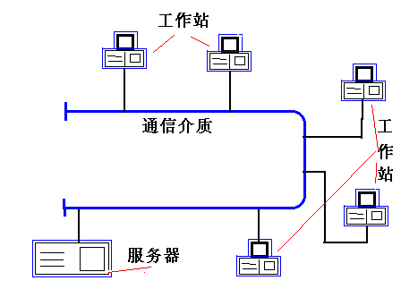
1·2 OS的发展史—网络
6、网络操作系统（NOS,Network Operating System）
网络操作系统是在通常操作系统功能的基础上提供网络通信和网络服务功能的操作系统。

Slide 46
1·2 OS的发展史—网络
【计算机网络基本概念】
1）计算机网络：计算机网络是计算机技术与通信技术相结合的产物,是互连起来的计算机的集合.
2）计算机网络产生的背景：微电子技术的发展与进步；计算机的应用社会化；通信技术的进步和普及。
3）特征： 资源共享性；独立自主性
4）微机网络：微型机技术的巨大进展, 微机网络也随之崛起，并获得高速的发展，巳成为计算机网络中最活跃的一个分枝。

Slide 47
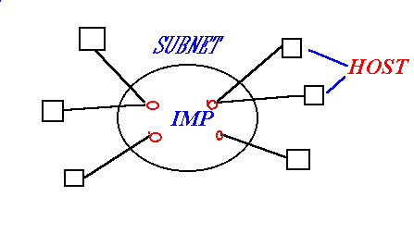
1·2 OS的发展史—网络
【网络的构成】：
1）主机(HOST)：主机是组成网络的独立自主的计算机系统，用于运行用户程序(即应用程序)。
2)子网（通信子网) : 是将入网主机连接起来的实体。子网的任务是在入网主机之间传递信息,以提供通信服务.
3）协议（protocol）：网络计算机在互相通信时为能正确进行并相互理解通信内容需遵循的约定。如TCP/IP等。

Slide 48
1·2 OS的发展史—网络
【网络操作系统 】 : 在通常的操作系统中增加了实现网络低层协议（一般到传送层）功能和网络设备管理功能的操作系统。如UNIX、LINUX, WINDOWS NT都是网络操作系统。
【网络OS功能】:
<1>高效、可靠的网络通信
<2>对网络中共享资源（在LAN中有硬盘、打印机等）有效的管理
<3>提供电子邮件、文件传输、共享硬盘、打印机等服务
<4>网络安全管理
<5>提供互操作能力

Slide 49
1·2 OS的发展史—分布
7、分布式操作系统（Distributed Operating System）
1）分布式计算机系统是以计算机网络为基础的计算机系统，包含多台处理机，每台处理机完成系统中指定的一部分功能。 从硬件上讲，它与计算机局域网没有任何区别，关键是软件。
【特征】：
  以计算机网络为基础；
  处理上的分布，即功能和任务的分布。所有系统任务可在系统中任何处理机上运行，自动实现全系统范围内的任务分配并自动调度各处理机的工作负载。
  坚强性(强壮性)
  高可靠性

Slide 50
1·2 OS的发展史—分布
2）分布式操作系统的特点
分布式和集中式操作系统的主要区别在于通讯、资源管理和系统结构三个方面。分布式主要特点是：
  系统状态的不确定性。各系统内结点自治，且信息传播需要时间，很难及时和准确把握系统的状态信息。
  控制机构的复杂性。不存在主从关系或层次关系，增加了控制的复杂性。
  通讯开销引起性能下降。
3）分布式OS的功能：
  (1) 进程迁移 (2) 分布式同步
  (3) 任务分配 (4) 资源管理

Slide 51
网络和分布式的区别
  1) 分布式系统的各个计算机之间处于平等 地位无主从关系；网络有一些主从关系
  2) 分布式系统资源为所有用户共享；而网络有限制地共享。
  3) 分布式系统中一项任务可分给若干处理单元相互协作共同完成，而网络往往是各司其责

Slide 52
1·2 OS的发展史—多处理机
8、多处理操作系统（Multi-processor Operating System）
多处理机系统是由多台处理器组成的计算机系统。多处理操作系统的出现是为了提高计算机系统性能和可靠性。提高性能有两条途径：提高各个组成部分的速度、或增大处理的并行程度。1975年前后，出现多处理机系统(multi-processor)。
【多处理机系统的特点】：
  增加系统的吞吐量：N个处理器加速比达不到N倍（额外的调度开销，算法的并行化）
  提高系统可靠性：故障时系统降级运行

Slide 53
1·2 OS的发展史—多处理机
【多处理机系统的类型】：
  紧密耦合：各处理机之间通过快速总线或开关阵列相连，共享内存，整体系统由一个统一的OS管理（一个OS核心）。
  松散耦合：各处理机带有各自的存储器、I/O设备和操作系统，通过通道或通信线路相连。每个处理机上独立运行OS。

Slide 54
1·2 OS的发展史—多处理机
【多处理操作系统的类型】：
  非对称式多处理：又称主从模式。
    主处理器：只有一个，运行OS。管理整个系统的资源，为从处理器分配任务；
    从处理器：可有多个，执行应用程序或I/O处理。
    特点：不同性质任务的负载不均，可靠性不够高，不易移植（通常要求硬件也是"非对称"）。
  对称式多处理：OS交替在各个处理器上执行。任务负载较为平均，性能调节容易。

Slide 55
课堂练习1.3
在设计分时操作系统时，首先要考虑的是 A ；在设计实时操作系统时，首先要考虑的是 B ；在设计批处理系统时，首先要考虑的是 C 。
A、B、C：
(1)灵活性和可适应性；
(2)交互性和响应时间；
(3)周转时间和系统吞吐量；
(4)实时性和可靠性。
答案：A(2),B(4),C(3)

Slide 56
课堂练习1.4
答案：A(8),B(9),C(1),D(5),E(2)
为了提高计算机的处理机和外部设备的利用率，把多个程序同时放入主存，在宏观上并行运行是 A ；把一个程序划分成若干个同时执行的程序模块的设计方法是 B ；多个用户在终端设备上的交互方式输入、排错和控制其程序的运行是 C ；由多个计算机组成的一个系统，这些计算机之间可以通信来交换信息，互相之间无主次之分，它们共享系统资源，程序由系统中的全部或部分计算机协同执行，管理上述计算机系统的操作系统是 D ；有一类操作系统的系统响应时间的重要性超过系统资源的利用率，它被广泛地应用于卫星控制、飞机订票业务等领域是 E 。
A—E：①分时OS ②实时OS ③批处理系统 ④网络OS
⑤分布式OS ⑥单用户OS ⑦多重程序设计
⑧多道程序设计 ⑨并发程序设计

Slide 57
1·3 OS的功能和主要特征
1.操作系统的功能
操作系统的主要任务是对系统中的软件、硬件实施有效的管理，以提高系统资源（主要包括处理机、主存储器和外存储器、文件系统）的利用率。主要功能如下：
    (1)处理机管理：
    (2)存储管理
    (3)设备管理
    (4)信息管理
    (5)用户接口

Slide 58
1·3 OS的功能和主要特征
(1)处理机管理：
可归结为进程管理，包括以下方面
  进程控制。创建进程，撤销进程，控制进程的运行状态转换。
  进程调度。从就绪的进程队列中选择一进程并把处理机分配给它，设置现场并是指投入运行。
  进程同步。设置进程同步信息，以协调系统中各进程的运行。
  进程通讯。负责进程间的信息交换。

Slide 59
1·3 OS的功能和主要特征
(2)存储管理：
为多道程序的运行提供良好的环境，并提高利用率，包括以下方面：
  地址重定位。实现逻辑地址到物理地址的转换。
  存储分配。为每道程序分配内存空间，并在作业结束后收回其所占用内存。
  存储保护。保证每道程序之间不能互相侵犯，尤其是不能侵犯操作系统。
  存储扩充。通过建立虚拟存储系统来实现内存逻辑上的扩充。

Slide 60
1·3 OS的功能和主要特征
(3)设备管理：
设备管理的主要目标是方便的设备使用、提高CPU与I/O设备利用率。主要包括：
  缓冲管理：设立I/O缓冲区，并对缓冲区进行有效管理。
  设备分配：按一定策略和设备使用情况，分配并回收设备。
  设备处理：即设备驱动程序，实现CPU和设备控制器之间的通讯等。
  设备独立性和虚拟设备：独立性指应用程序独立于物理设备，使用户编程与实际使用的设备无关，增强了可移植性。虚拟设备指将低速的设备改造为高速的共享设备。

Slide 61
1·3 OS的功能和主要特征
(4)信息管理（文件系统管理）：
对用户文件和系统文件进行管理，解决文件资源的存储、共享、保密和保护。包括以下方面：
  目录管理：为每一文件建立目录项，并对目录实施有效的组织与管理。
  文件的读写管理和存取控制：解决信息安全问题。系统设口令“哪个用户”、用户分类“哪个用户组”、文件权限“针对用户或用户组的读写权”。
  文件存储空间管理：解决如何存放信息，以提高空间利用率和读写性能。
  软件管理：软件的版本、相互依赖关系、安装和拆除等。

Slide 62
1·3 OS的功能和主要特征
(5)用户接口
目标是提供一个友好的用户访问操作系统的接口。操作系统提供三种接口：
  命令接口：亦称为作业控制机接口，分为联机命令和脱机命令接口。供用户用于组织和控制自己的作业运行。命令行；命令脚本“脱机”。
  程序接口：用户获得操作系统服务的唯一途径。供用户程序和系统程序调用操作系统功能。系统调用和高级语言库函数。
  图形接口：图形用户界面GUI，方便用户使用。如窗口、菜单等。

Slide 63
1·3 OS的功能和主要特征
2.现代操作系统的主要特征
设置操作系统的目的就是提高计算机系统的效率，增强系统的处理能力，充分发挥系统的利用率，方便用户使用。因此现代操作系统普遍采用以多道程序设计为基础的并行操作技术。主要特征如下：
    (1)并发性(concurrency)
    (2)共享性(sharing)
    (3)虚拟性(virtual)
    (4)异步性(asynchronism)

Slide 64
1·3 OS的功能和主要特征
(1)并发性(concurrency)
多个事件在同一时间段内发生。操作系统是一个并发系统，各进程间的并发，系统与应用间的并发。操作系统要完成这些并发过程的管理。并行(parallel)是指在同一时刻发生。
  在多道程序处理时，宏观上并发，微观上交替执行（在单处理器情况下） 。
  程序的静态实体是可执行文件，而动态实体是进程（或称作任务），并发指的是进程。

Slide 65
1·3 OS的功能和主要特征
(2)共享性(sharing)
多个进程共享有限的计算机系统资源。操作系统要对系统资源进行合理分配和使用。资源在一个时间段内交替被多个进程所用。
  互斥共享方式（如音频设备），资源分配后到释放前，不能被其他进程所用。
  同时访问方式，（如可重入代码，磁盘文件）。
  资源分配难以达到最优化

Slide 66
1·3 OS的功能和主要特征
(3)虚拟性(virtual)
一个物理实体映射为若干个对应的逻辑实体（分时或分空间）。虚拟是操作系统管理系统资源的重要手段，可提高资源利用率。
  CPU——每个用户（进程）的“虚处理机”。
  存储器——每个进程都占有的地址空间（指令＋数据＋堆栈）。
  显示设备——多窗口或虚拟终端
  如虚拟光驱，虚拟机（VMWare， Virtual PC等）

Slide 67
1·3 OS的功能和主要特征
(4)异步性(asynchronism)
异步性也称不确定性，指进程的执行顺序和执行时间及执行结果的不确定性：
  程序执行结果不确定，不可再现。相同输入与环境下多次运行结果不同。
  多道程序设计环境下，程序按异步方式运行。多个进程并发执行，“时走时停”，不可预知每个进程的运行推进快慢，引发执行顺序与时间的不确定。

Slide 68
第一章核心概念

Slide 69
1.任务、作业、程序、进程、线程
2.并发与并行（宏观与微观），并发技术导致多任务处理系统
3.单道与多道、单道批处理与多道批处理
4.监督程序
5.脱机与联机
6.多道程序设计与多道处理系统
7.通道、中断、多道程序设计——》CPU分时——》OS产生
8.并发、共享、虚拟、随机性（异步性）

Slide 70
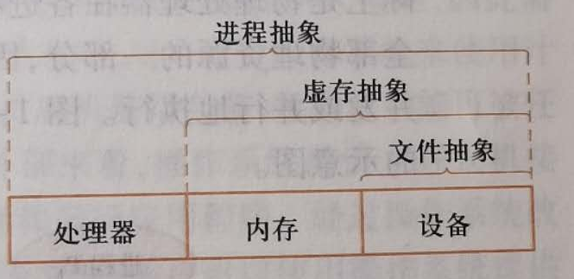
扩展
1.复用、虚拟、抽象
2.操作系统中的基础抽象——进程抽象、虚拟抽象和文件抽象
3.文件抽象、虚拟抽象、进程抽象
4.虚拟内存与虚拟机
5.操作系统既是管理员，又是服务员
6.程序接口与系统调用、系统调用和函数调用的区别
7.机制与策略

Slide 71
第一章 作业
1.为什么操作系统会有随机性？
2.分别从资源管理角度、服务用户角度、进程交互角度和系统实现角度出发，分析操作系统在计算机系统中的角色和作用。
3.系统调用和函数调用的区别
要求：从教程、参考书或上网查询资料，手写在纸上（纸上抬头标明：学号、班级、姓名），拍照片发送给课程助理。文件名命名规则：学号+姓名

